Slide 1
Diffraction par des structures périodiques
L2
Biblio:
Tout-en-un, Sanz, Duno
Physique des solides, Ashcroft, EDP Sciences

Slide 2
Prérequis
Interférence à deux ondes
Diffraction de Fraunhofer
Cristallographie

Slide 3
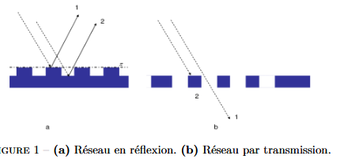
I.1. Définitions
Réseau de diffraction: Toute structure périodique qui peut diffracter une onde lumineuse ou électromagnétique
Réseau 1D: Structure plane dont le coefficient de réflexion/ transmission est périodique dans une direction

Slide 4
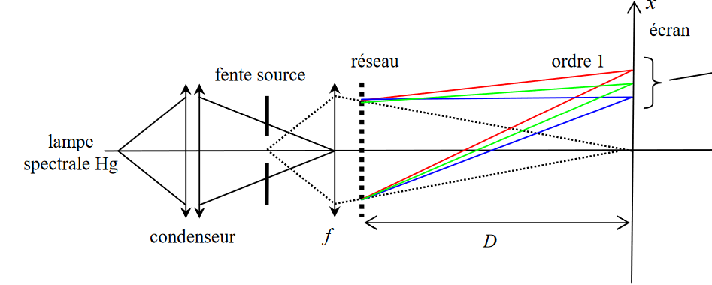
I.2. Montage de l’expérience

Slide 6
II.1. Valeurs des longueurs d’onde des raies des lampes spectrales
Mercure | 579,0 | jaune
 | 576,9 | jaune
 | 546,0 | vert
 | 491,6 | vert-bleu (faible)
 | 435,8 | bleu-indigo
 | 407,8 | violet (faible)
 | 404,6 | violet
Cadmium | 643,8 | rouge
 | 632,5 | rouge (faible)
 | 611,1 | rouge (faible)
 | 509,9 | vert (faible)
 | 508,5 | vert
 | 480,0 | bleu
 | 467,8 | bleu
 | 441,4 | indigo (faible)

Slide 7
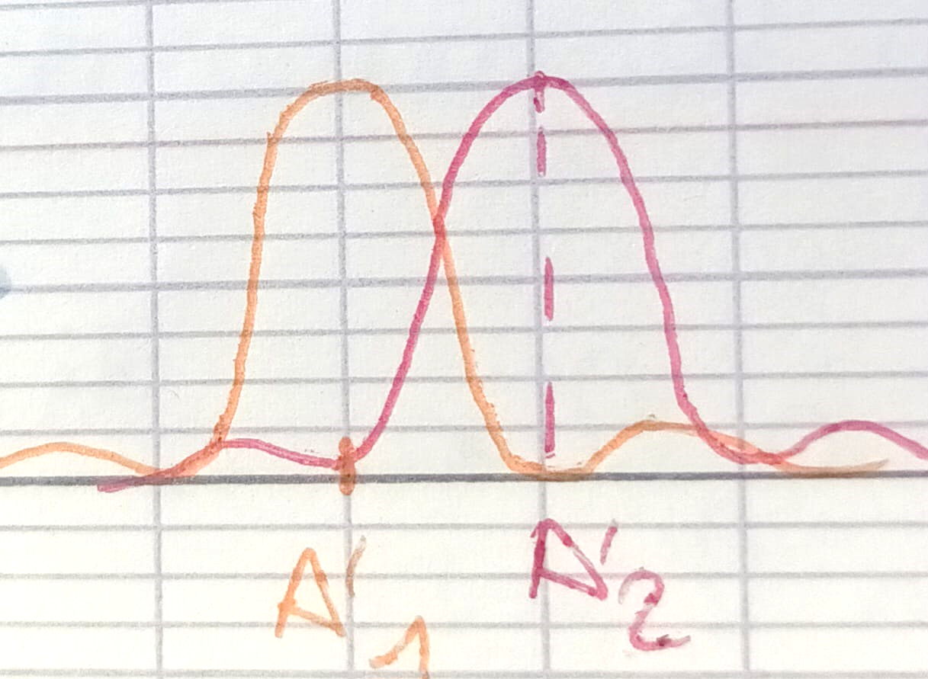
II.2. Critère de Rayleigh
A₂
A’₁
Limite de résolution
A₁
A’₂
Deux étoiles par l’objectif d’une lunette
https://femto-physique.fr/optique/diffraction-de-fraunhofer.php

Slide 8
II.2. Pouvoir de résolution
λ₁
λ₂
λ₁
λ₂
➔ Pas de mélange
Ordre k
Ordre k+1
λ₁
λ₁
λ₂
λ₂
➔ Mélange des spectres
Ordre k
Ordre k+1

Slide 9
III.1. Définition structures cristallines
Cristal: Solide dans lequel les atomes sont ordonnés de façon périodique dans les trois dimensions de l’espace
Réseau de bravais: Ensemble infini de points discrets avec un arrangement et une orientation qui apparaît exactement la même lorsqu’elle est vue d’un point de vue quelconque

Slide 10
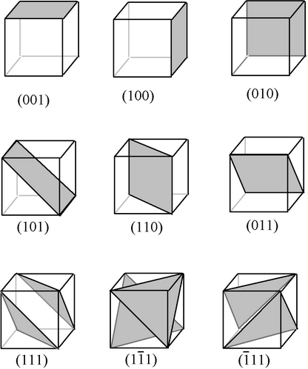
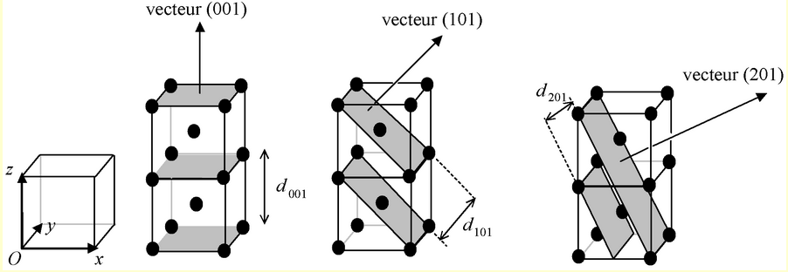
III.1. Définitions
Plan réticulaire: Tout plan contenant au moins trois points non alignés du réseau de Bravais
Famille de plans réticulaires: Ensemble de plans réticulaires parallèles équidistants qui contiennent dans leur ensemble tous les points d’un réseau de Bravais tri-dimensionnel

Slide 11
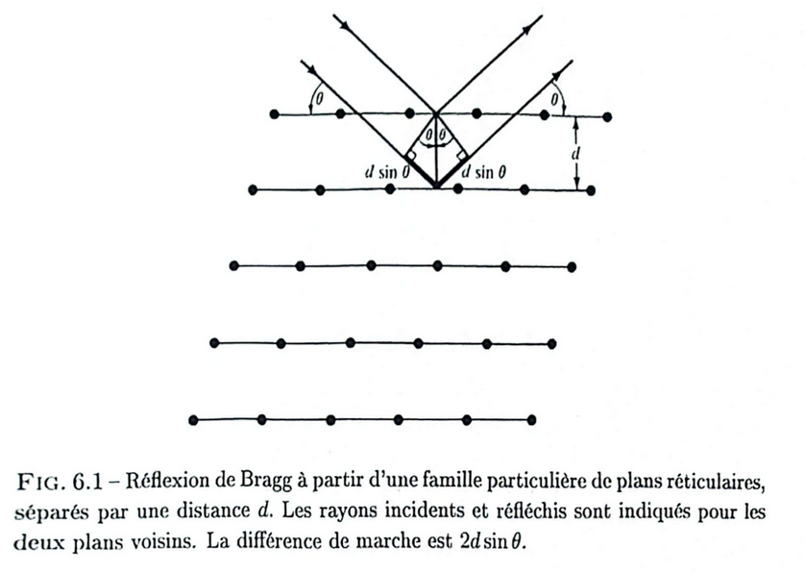
III.2. Formulation de Bragg

Slide 12
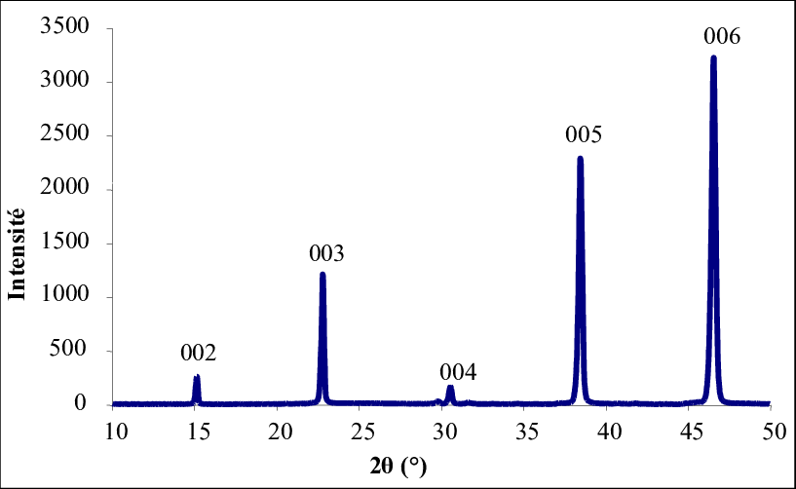
III.3. Spectre de diffraction des rayons X

